Slide 1
Hướng dẫn sử dụng
tinkercad
Trường Tiểu học, Trung học cơ sở và Trung học phổ thông FPT

Slide 2


https://www.tinkercad.com/

Slide 3
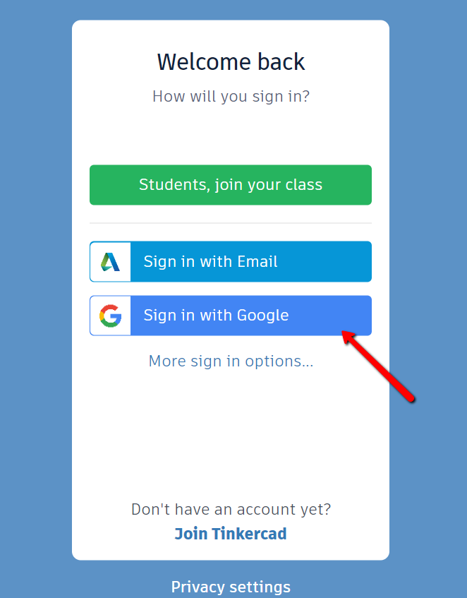
Đăng ký Tinkercad

Slide 4
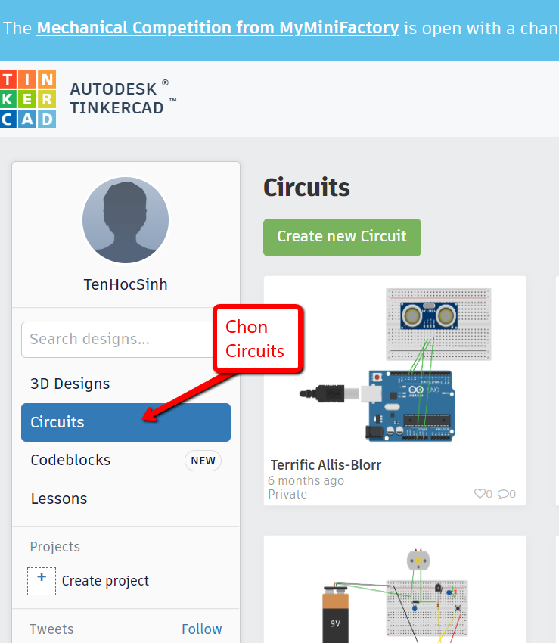
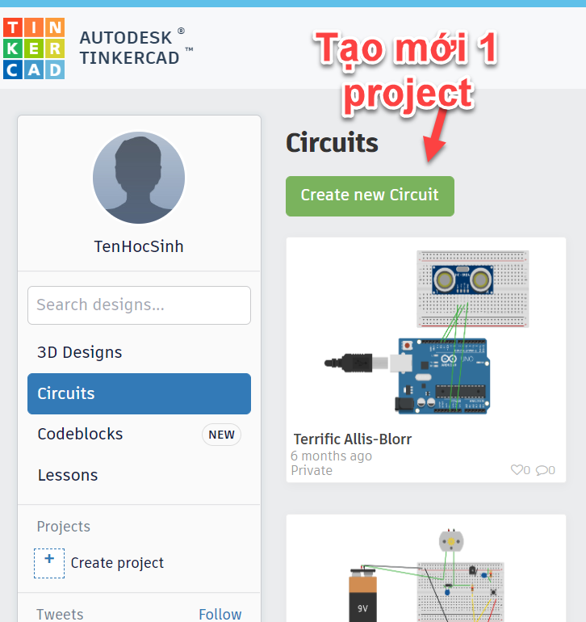
Đăng ký Tinkercad

Slide 5
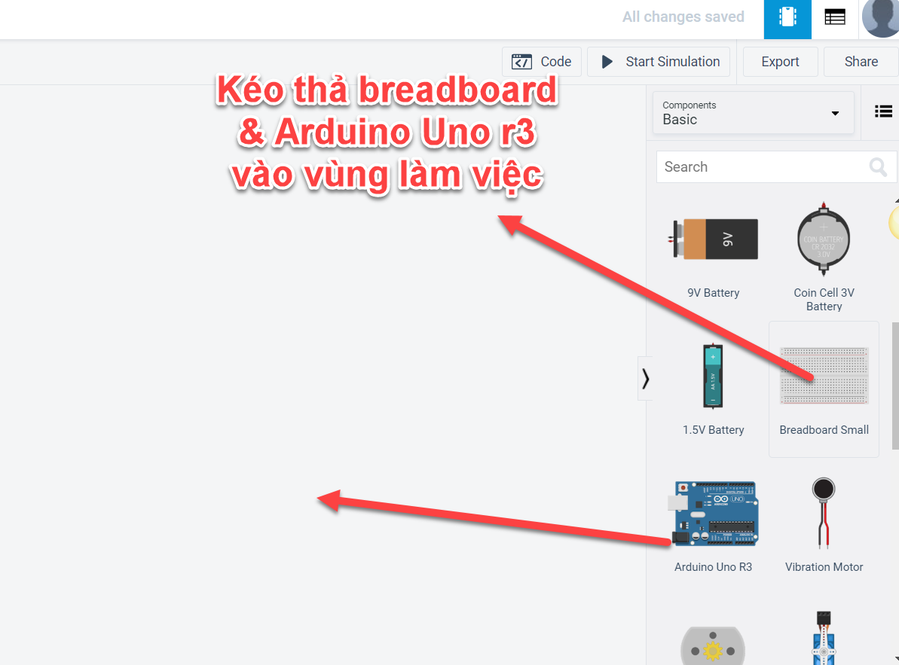
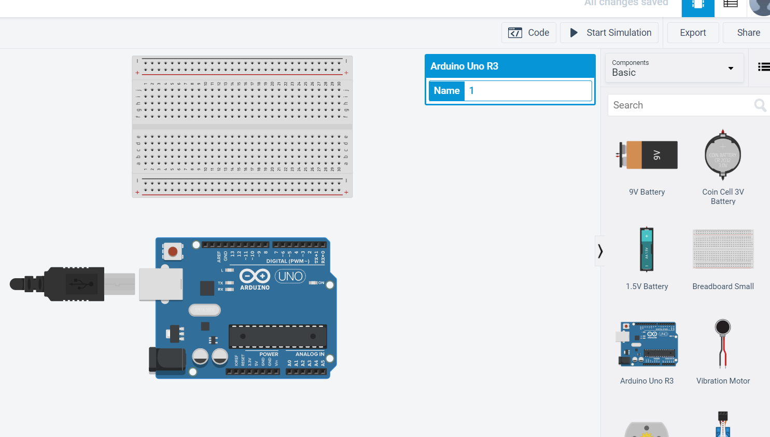
Thao tác với công cụ

Slide 6
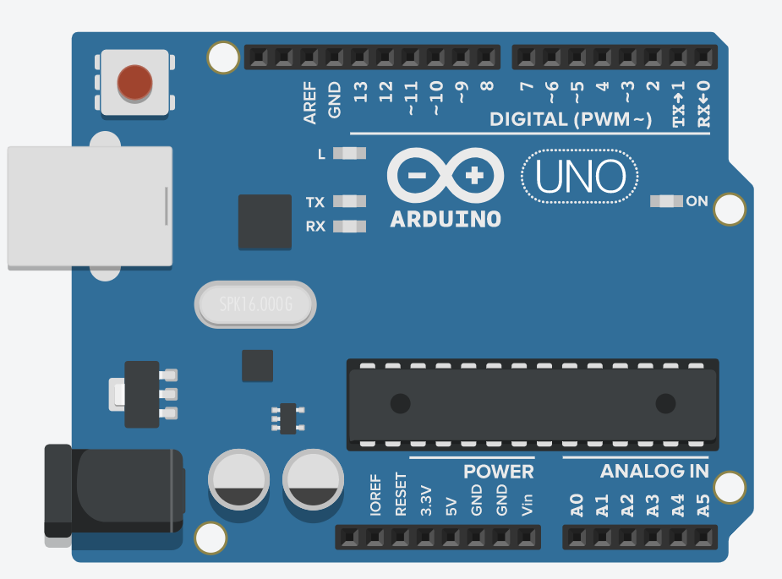
Giới thiệu board Arduino U3

Slide 7
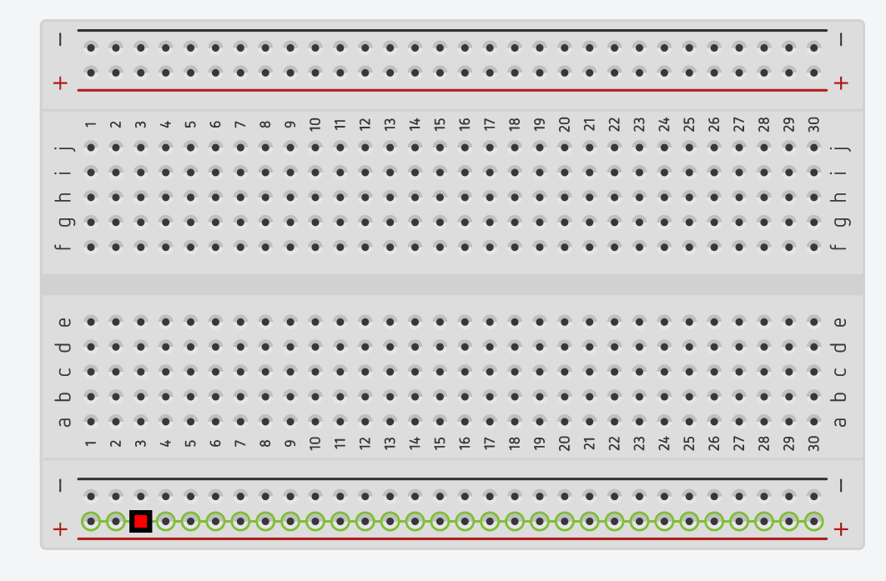
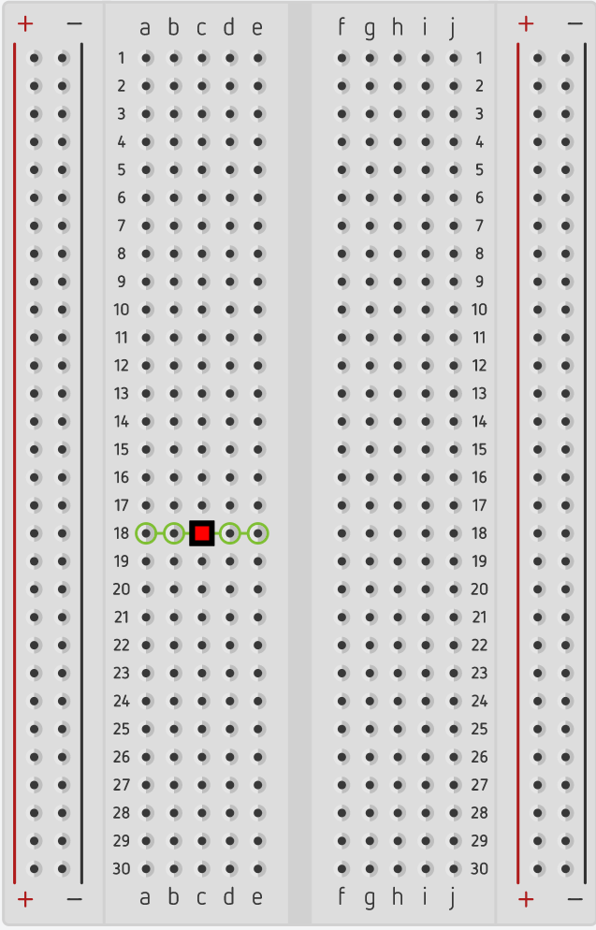
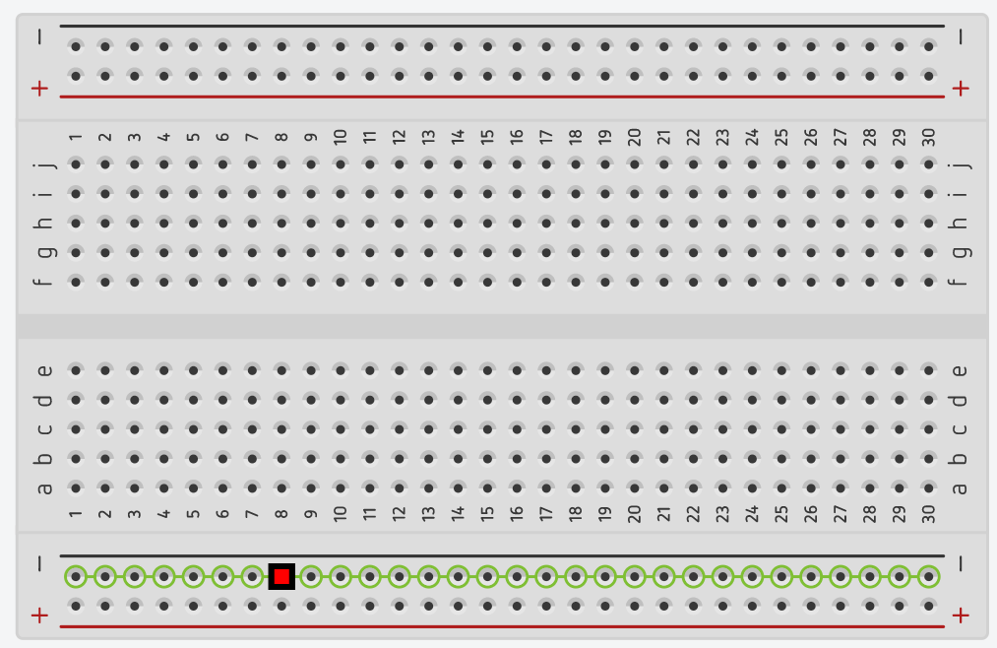
Giới thiệu bread board

Slide 8
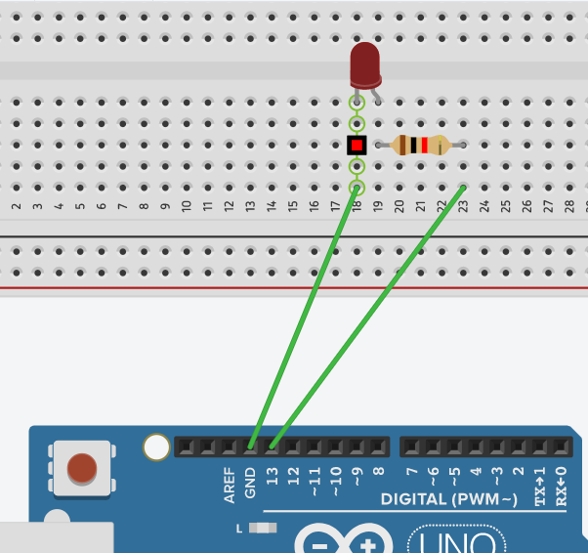
Thao tác với công cụ
- Anot là cực dương
- Catot là cực âm
- Bấm R để xoay đối tượng

Slide 9
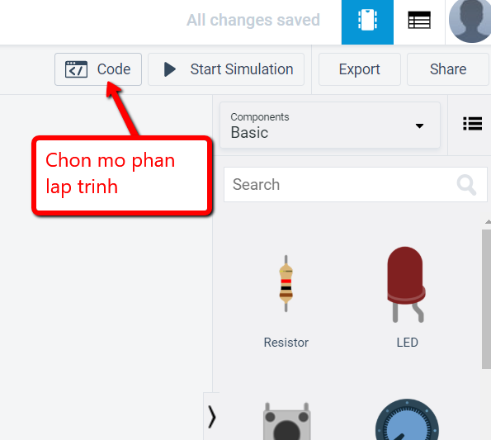
Lập trình cho mạch

Slide 10
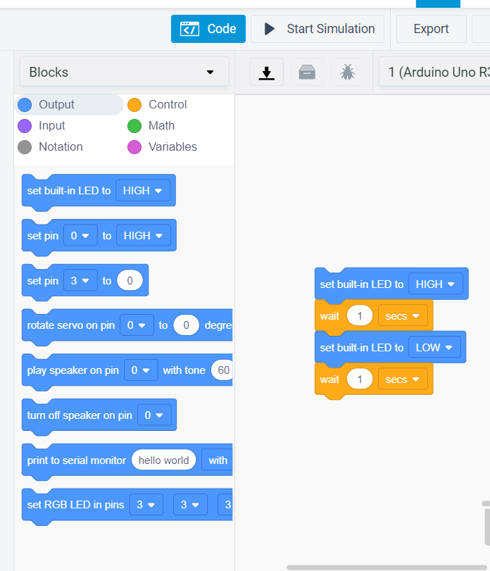
Lập trình cho mạch

Slide 11
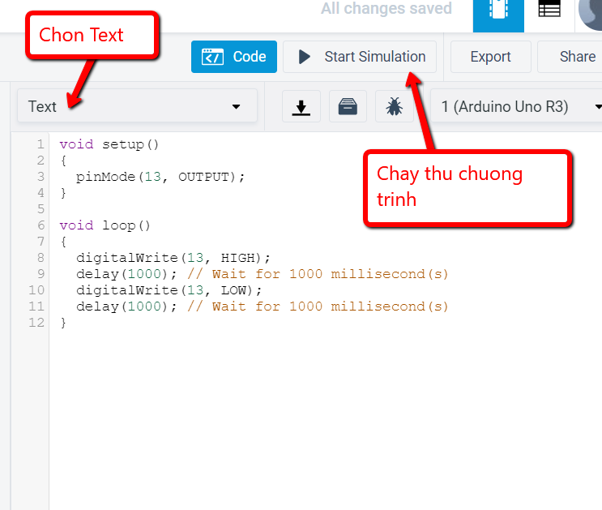
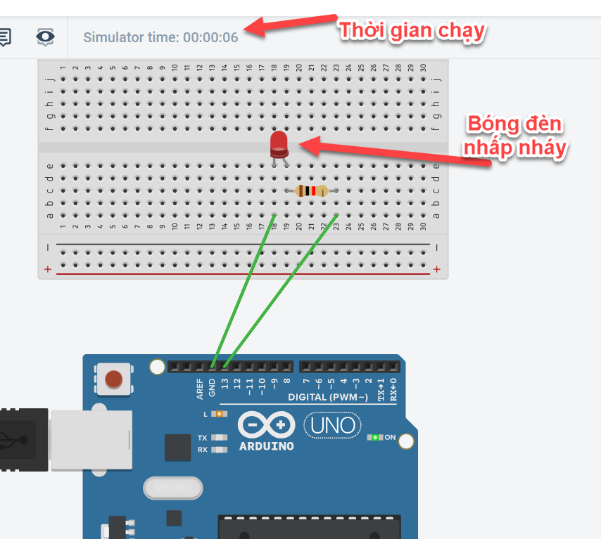
Lập trình cho mạch

Slide 12
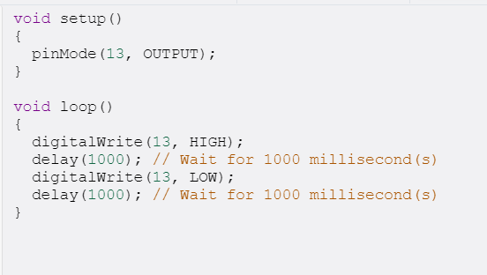
Giải thích code
pinMode OUTPUT chân Digital mà ta sử dụng đ/k đèn LED
chúng ta sử dụng chân LED là chân digital 13
digitalWrite () : Xuất tín hiệu ra các chân digital, có 2 giá trị là HIGH (5v) hoặc là LOW (0v)

